Slide 1

РАСЧЕТ
РАЗВЕТВЛЕННЫХ ЦЕПЕЙ ГАРМОНИЧЕСКОГО ТОКА
Отделение промышленных технологий
Электротехника 1.3
Отделение промышленных технологий
Электротехника 1.3

Slide 2

МОДУЛЬ 3
ТЕМА 3.3 РАСЧЕТ
РАЗВЕТВЛЕННЫХ ЦЕПЕЙ ГАРМОНИЧЕСКОГО ТОКА

Slide 3

РАСЧЕТ
РАЗВЕТВЛЕННЫХ ЦЕПЕЙ ГАРМОНИЧЕСКОГО ТОКА

Slide 4
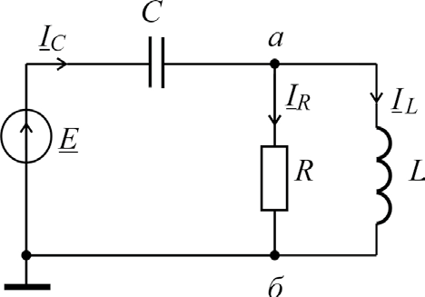
РАСЧЕТ РАЗВЕТВЛЕННЫХ ЦЕПЕЙ ПЕРЕМЕННОГО ТОКА
R = 100 Ом,
L = 10 мГн,
C = 0,5 мкф,
E = 8 В,
f = 5000 Гц.
Комплексная амплитуда
Z _{R} = R
Z_{C} = − jX_{C} = ^{− j} = ^{− j} = − j63,7 = 63,7е^{− j90°} Ом
2πfС
6,28 ⋅ 5000 ⋅ 0,5⋅10⁻ ⁶
Z _{L} = jX _{L} = j2πfL = j6,28 ⋅ 5000 ⋅ 0,01 = j314,2 = 314,2е ^{j90°} Ом

Slide 5
Z _{Э} = Z_{C} + Z _{аб} = Z_{C} + ^{Z R ⋅ Z L} =
Z _{R} + Z _{L}
= − j63,7 + ^{100 ⋅ 314,2ei90°} = − j63,7 +
100 + j314,2
31420e^{i90°}
+
= − j63,7 + ^{31420e j⋅90°} =
j⋅arctg ^{⎛ 314,2 ⎞}
329,7e ^{j⋅72°}
⎜ 100 ⎟
100² + 314,2² ⋅ e
⎝ ⎠
= − j63,7 + 95,3e ^{j⋅18°} = − j63,7 + 90,8 + j28,9 =
= 90,8 − j34,8 = 97,2e^{− j⋅21°} Ом

Slide 6
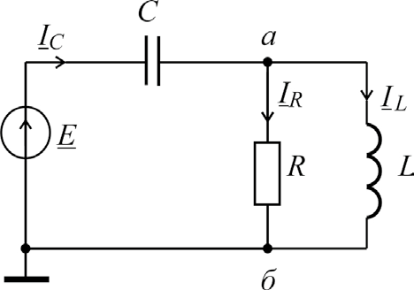
I_{C} = ^{E} = ⁸ = 0,082e ^{j21°} = 0,077 + j0,029 А
Z _{э}
_{97,2e}− j21°
U _{aб} = I_{C} Z_{aб} = 0,082е ^{j21°} ⋅ 95,3е ^{j18°} = 7,8e ^{j39°} = 6,1 + j4,9 В
I = ^{U аб} = ^{7,8 j39°} = 0,078e ^{j39°} = 0,061 + j0,049 А
R 100
R

Slide 7
_{7,8} j39°
I
₌ ^{U} аб ₌
jX _{L}
= 0,025e^{− j51°} = 0,016 − j0,019 А
L
314,2e ^{j90°}
U_{C} = I_{C} Z_{C} = 0,082e ^{j21°} ⋅ 63,7e^{− j90°} = 5,2e^{− j69°} В

Slide 8
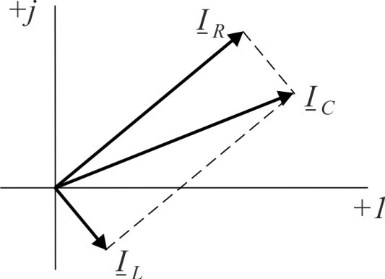
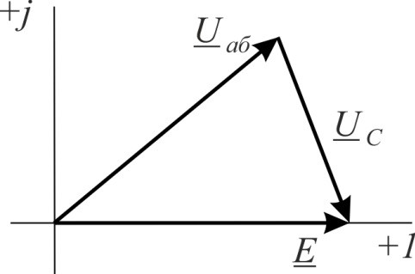

Slide 9
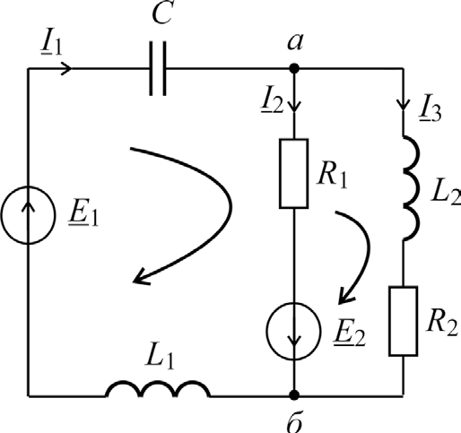
МЕТОД ЗАКОНОВ
КИРХГОФА
⎧I₁ = I ₂ + I ₃;
⎪ _{⎛ω}
₋ 1 ⎞
⎨ j⎜ L₁
+ R₁ I ₂ = E₁ + E ₂ ;
ωC ^{⎟I1}
⎪ ⎝ ⎠
⎪⎩( jωL₂ + R₂ )I ₃ − R₁ I ₂ = −E _{2.}

Slide 10
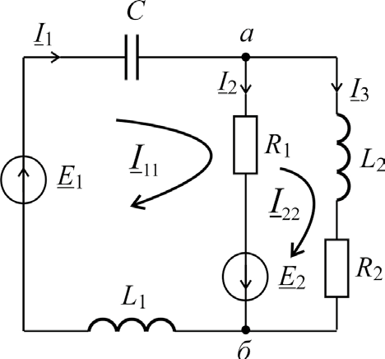
МЕТОД
КОНТУРНЫХ ТОКОВ
I₁ = I₁₁ ;
I₂ = I₁₁ – I₂₂; I₃ = I₂₂
⎧_{I}
⎪ 11⎜
⎛ R + jωL −
^{j ⎞} − I R = E + E ;
22 1 1 2
1 1
ωC ⎟
⎨
⎝ ⎠
⎪⎩( jωL₂ + R₂ )I ₂₂ − R₁ I ₁₁ = −E _{2.}

Slide 11

СПАСИБО ЗА ВНИМАНИЕ!

